Slide 1
آمار زیستی
دکتر شهرزویان

Slide 2
تعاریف
آمار (Statistic)
داده ها (Data)
متغیر (Variable)
Sample در مقابل Population

Slide 3
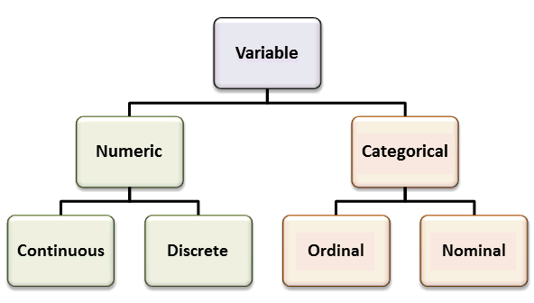
انواع داده ها

Slide 4
درصدها (Percentage)
نرخ ها (Rate)
امتیاز (Score)
داده های سانسور شده (Censored data)
Cut-off value
روشهای وارد کردن دادها
داده های کمی
داده های کیفی
داده های از دست رفته (missing data)
مشاهدات دورافتاده (Outlier observation)

